Slide 2
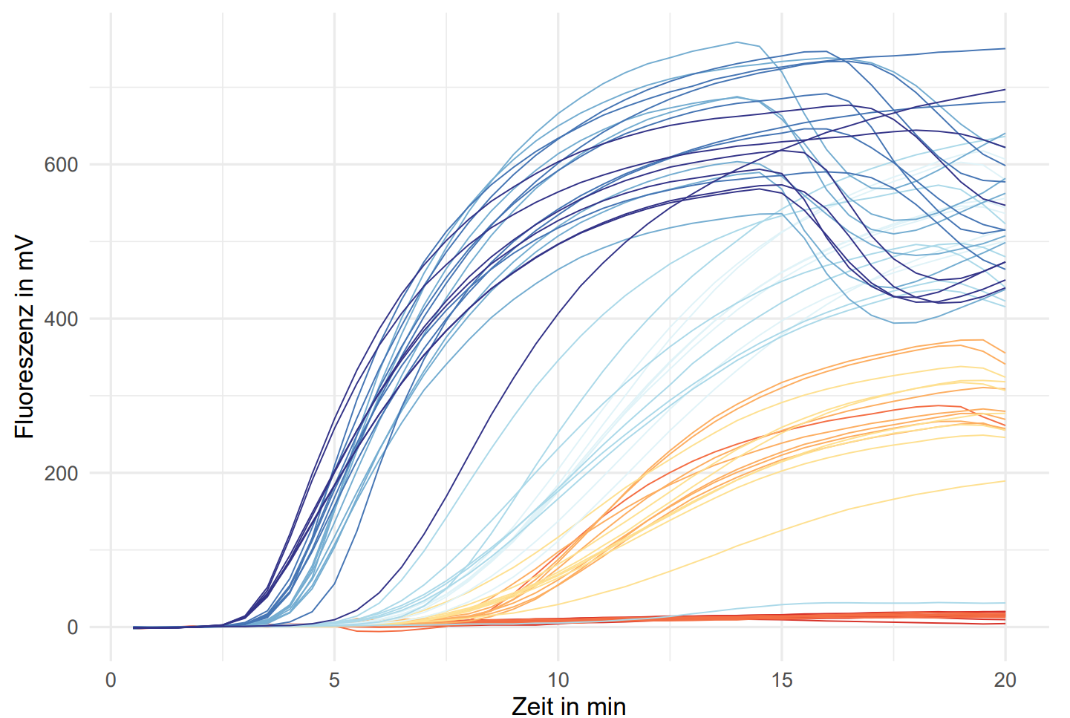
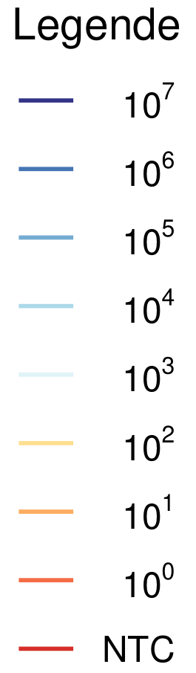
A

Slide 3
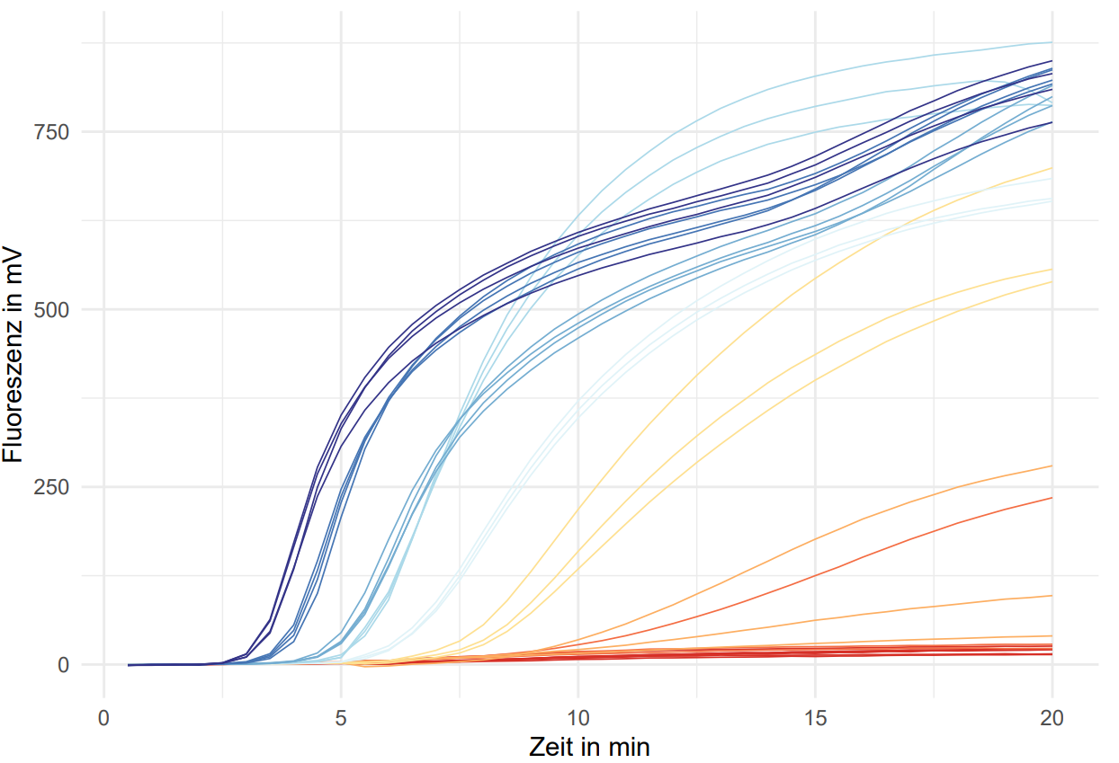
A

Slide 4
B

Slide 5
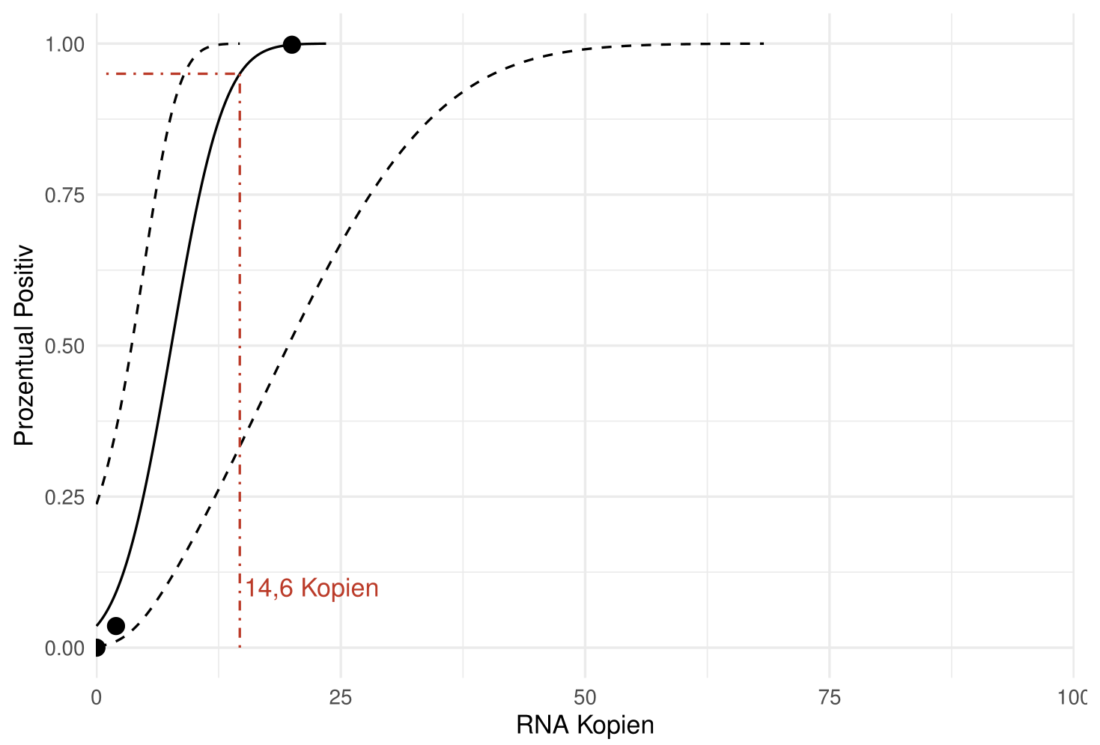
C

Slide 6
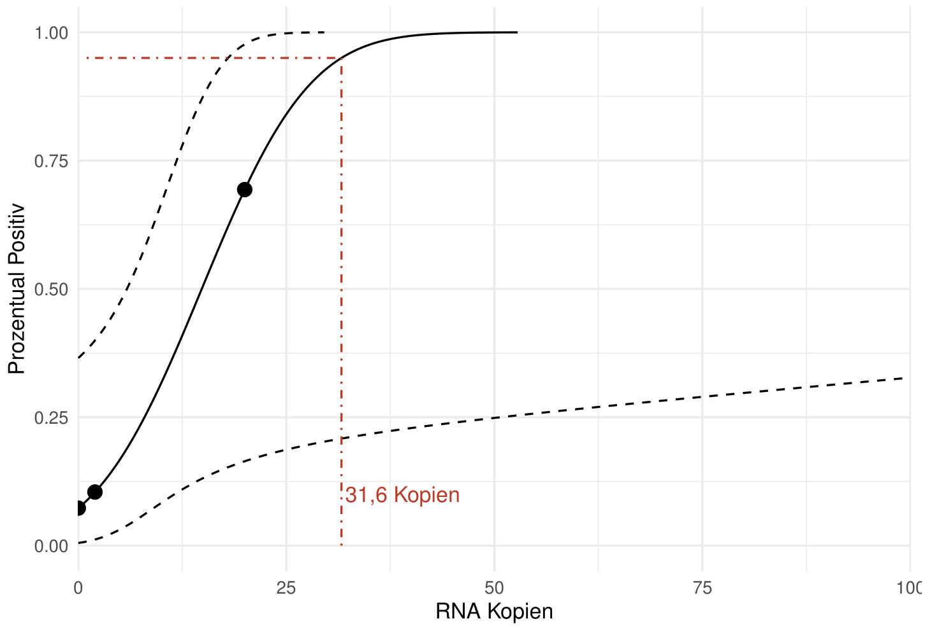
C

Slide 7
D

Slide 8
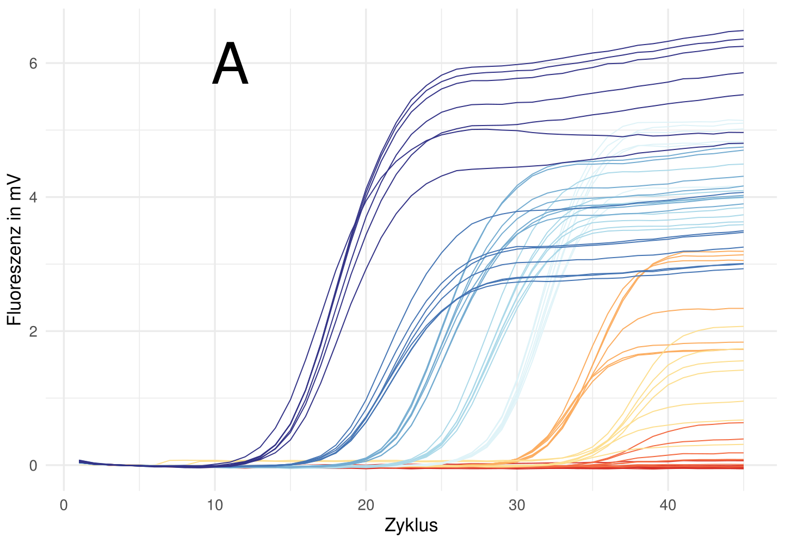

Slide 9
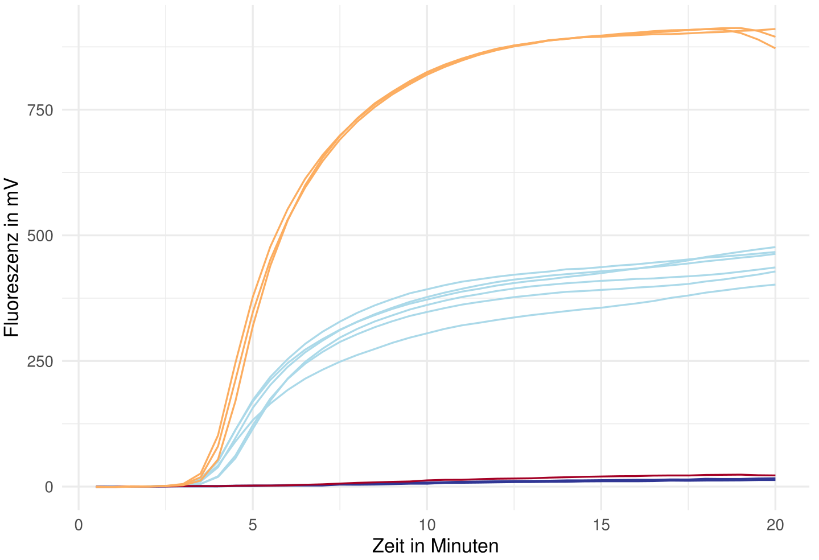
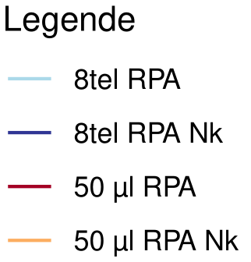

Slide 10
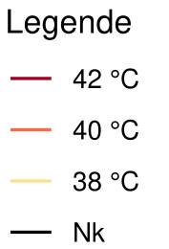
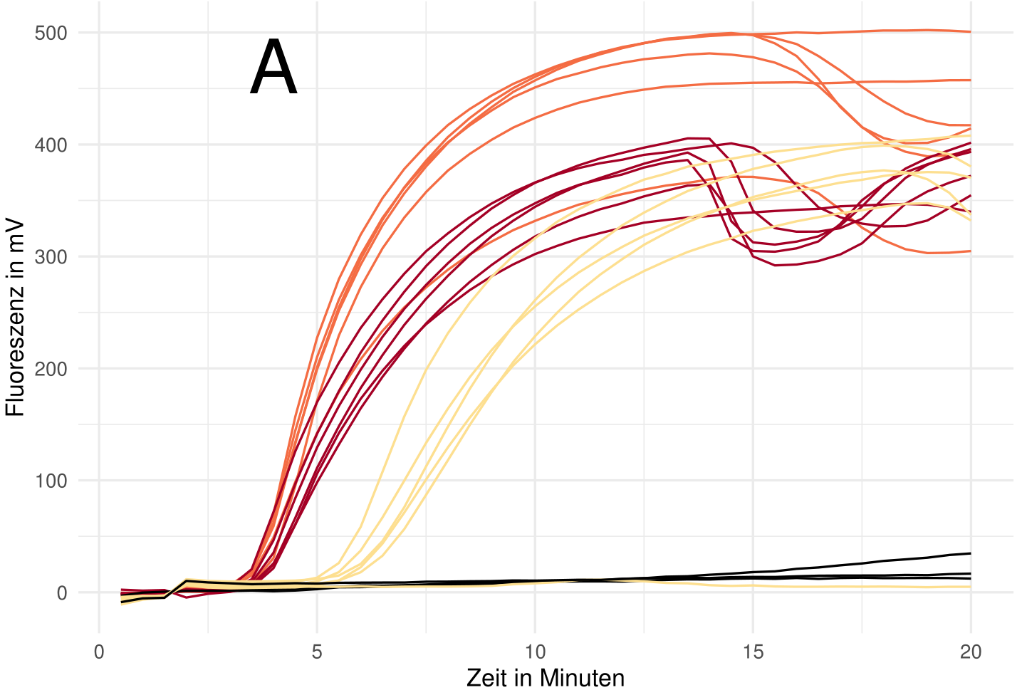

Slide 11
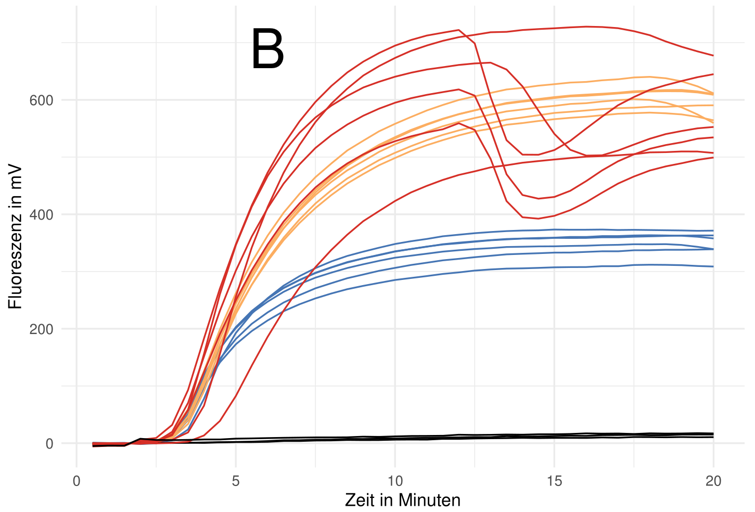
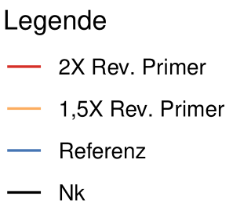

Slide 12
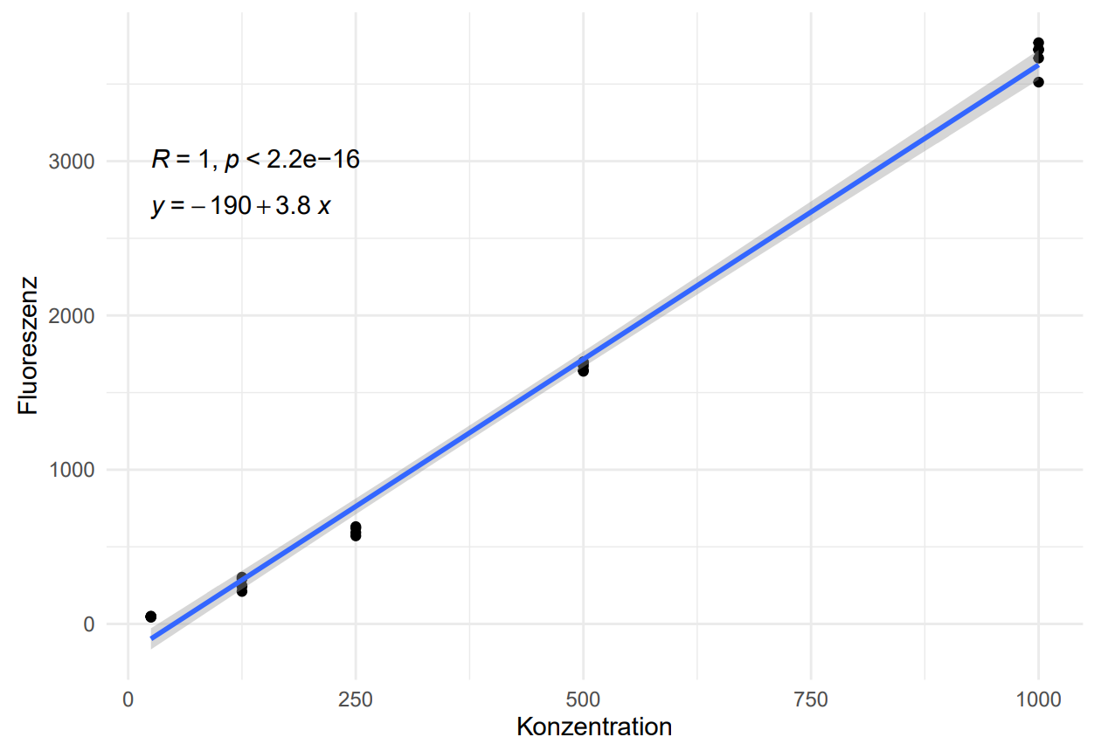

Slide 13
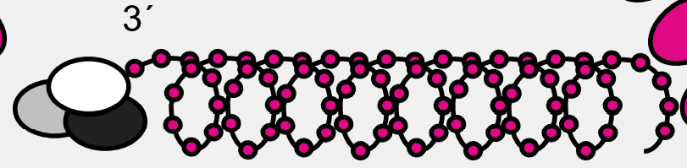
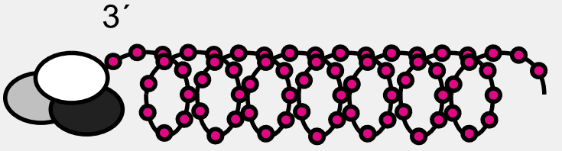
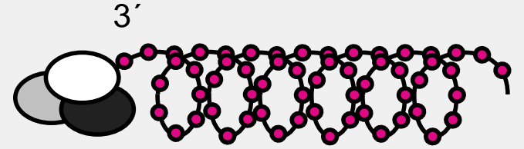
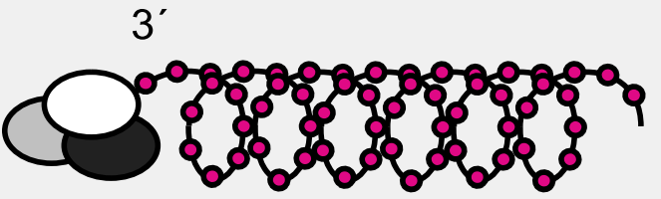
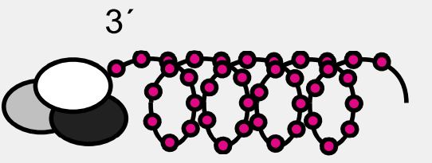
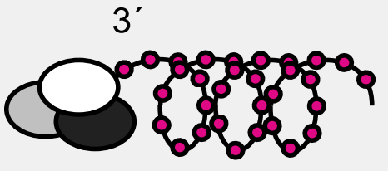
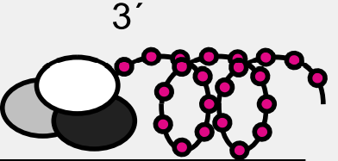
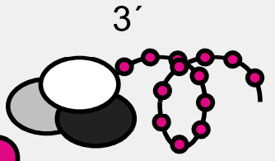

Slide 14
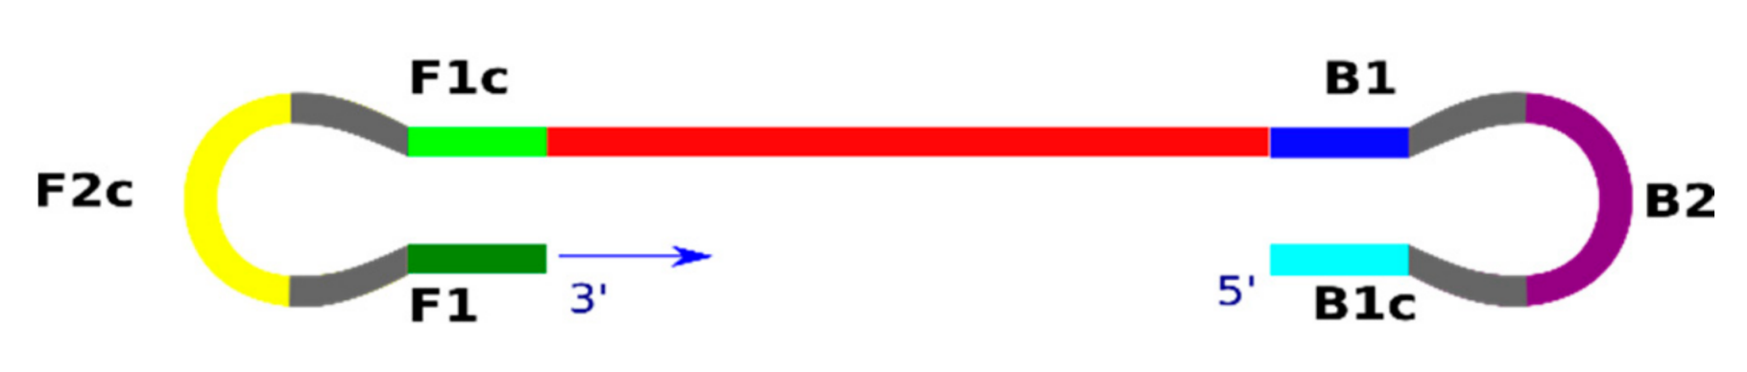
Innerer forward Primer
F1c
Loop Primer (FL)
Äußerer forward Primer (F3)
F2
F3c
F2c
FL
F1c
B1
BLc
B2
B3
3´
5´
5´
3´
F3
F2
FLc
F1
Ziel DNA
B1c
BL
B2c
B3c
Loop Primer (FL)
Äußerer forward Primer (B3c)
Innerer forward Primer

Slide 15


Slide 16
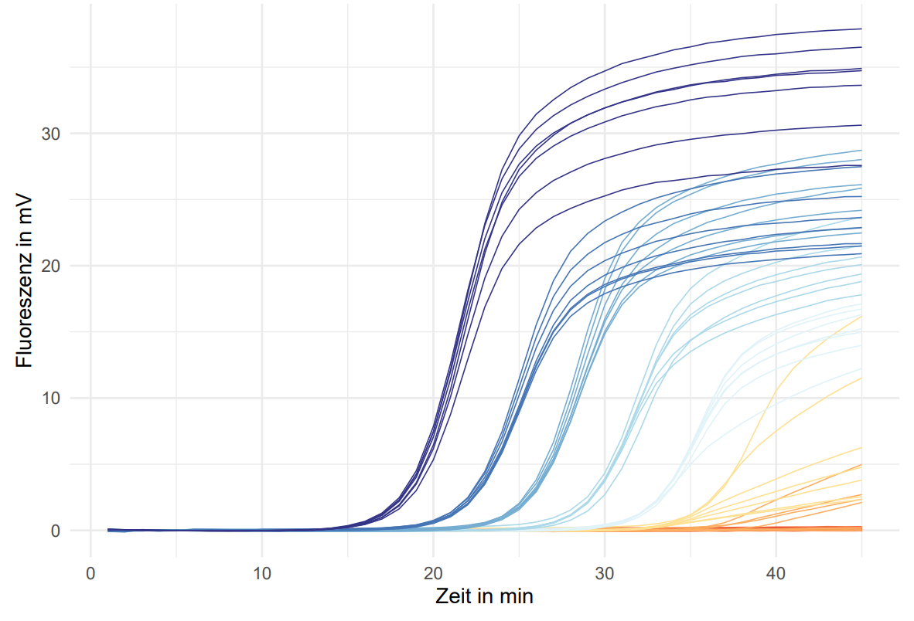
A

Slide 17
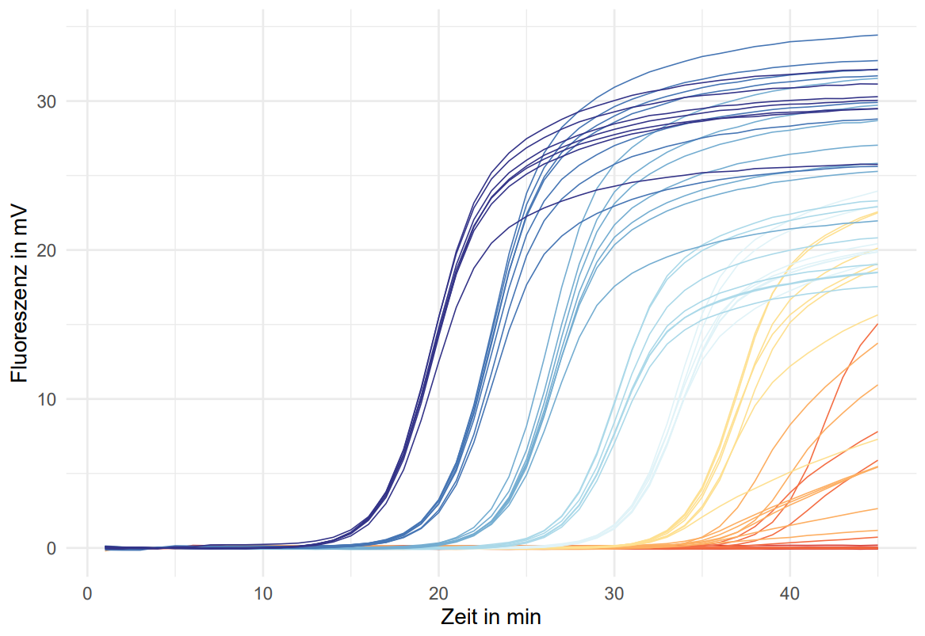
B

Slide 18
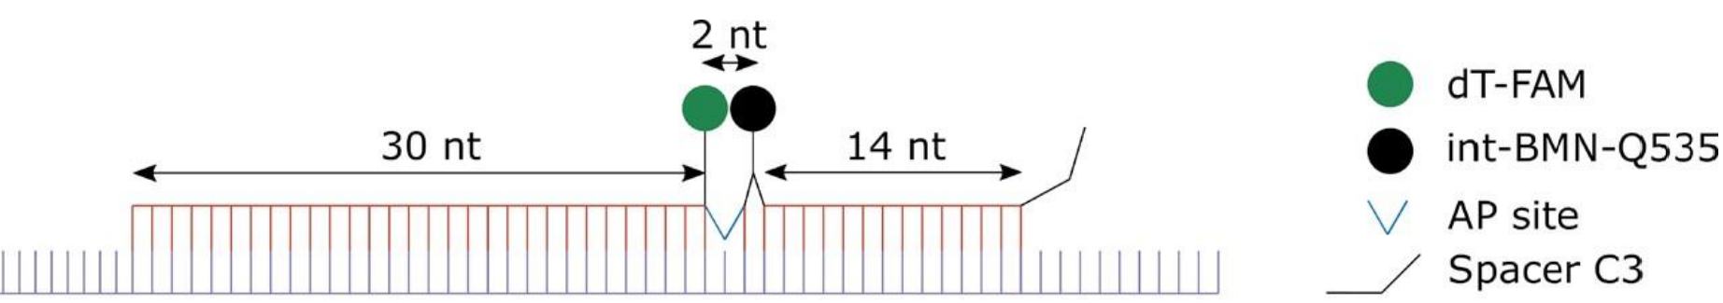

A
Reporterfluorophor
Quencher
a-basische Seite
Kohlenstoff-Rest
B
dT

Slide 19
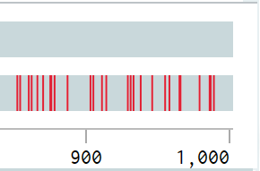
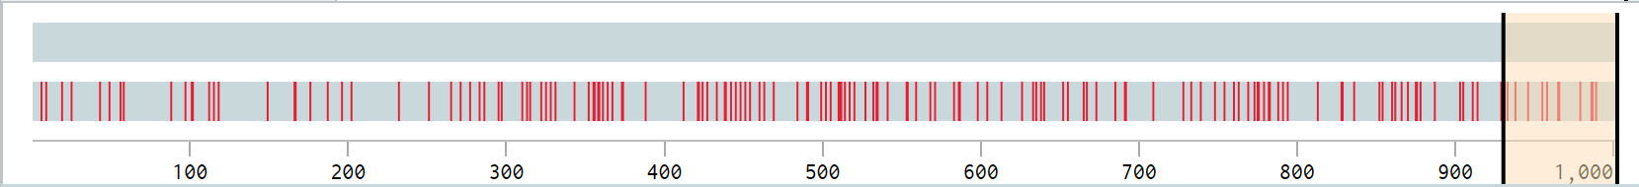
H3N2-Subtyp
Homologer Bereich
H1N1-Subtyp
100 bp
200 bp
300 bp
400 bp
500 bp
600 bp
700 bp
800 bp
900 bp
1 kb
sdada

Slide 20
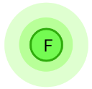



Q

Slide 21
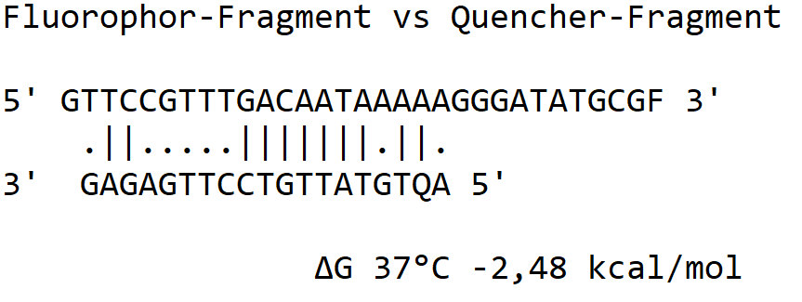
F
Q

Slide 22
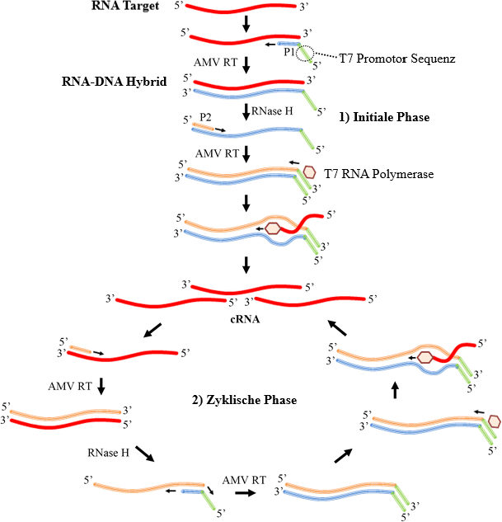
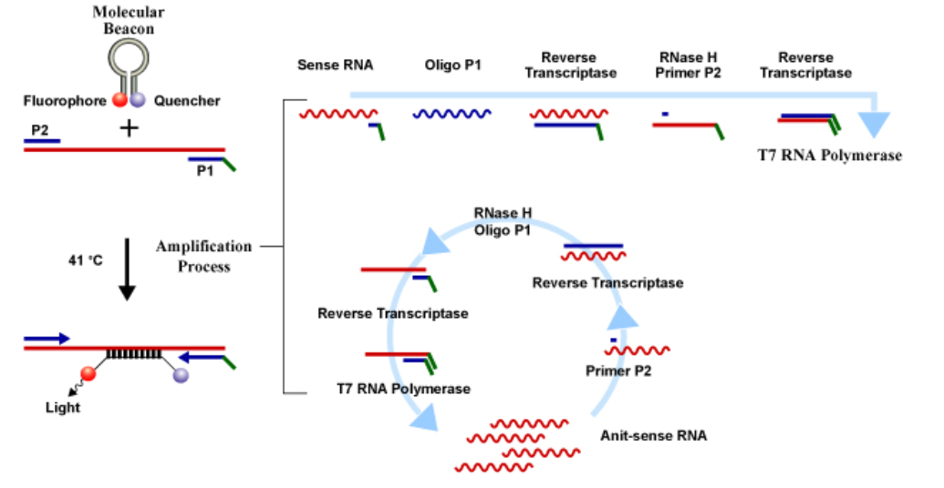
Molecular Beacon
Fluorophor
Quencher
P2
P1
Amplifikation
41 °C
Fluoreszenz

Slide 23
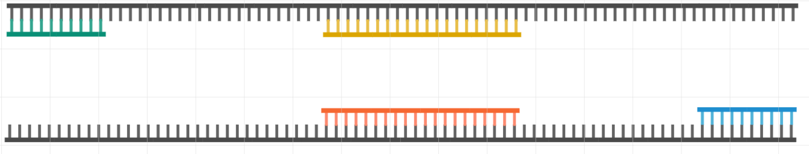
sense Strang
forward Primer
Influenza B Sonde
neue Sonde
reverse Primer
antisense Strang

